Slide 1
我们所顾念的
（6）

Slide 2
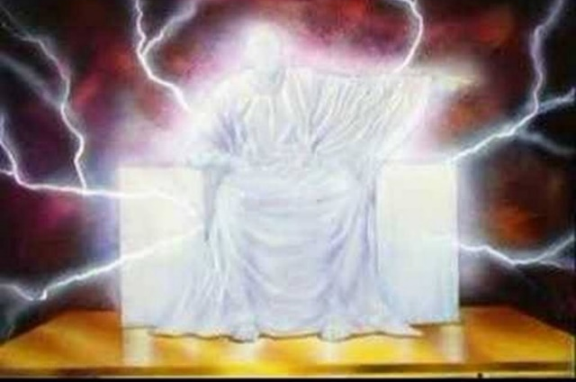
你觉得神爱你吗？为什么?
1. 用理智爱不来
2. 看不到、听不到神
3. 不会也不懂agapao

Slide 3
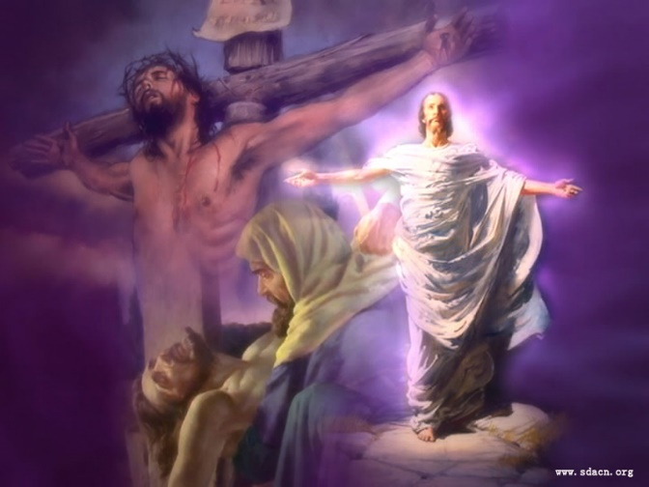
如何才能用心感受到神的爱？
罗5:1 我们既因信称义，就藉着我们的主耶稣基督得与神相和。5:2 我们又藉着他，因信得进入现在所站的这恩典中，并且欢欢喜喜盼望神的荣耀。5:3 不但如此，就是在患难中也是欢欢喜喜的；因为知道患难生忍耐，5:4 忍耐生老练，老练生盼望；5:5 盼望不至于羞耻，因为所赐给我们的圣灵将神的爱浇灌在我们心里。
神的爱是通过相信感受到的！
罗5:6 因我们还软弱的时候，基督就按所定的日期为罪人死。5:7 为义人死，是少有的；为仁人死、或者有敢做的。5:8 唯有基督在我们还作罪人的时候为我们死，神的爱就在此向我们显明了。

Slide 4
如何才能用心感受到神的爱？
“小儿子”型的人
（无法主义者）：
在神面前时“容易领受”从神来的东西
容易把从神领受的当作对自我的肯定
往往陷入放纵私欲、从麻烦中无法脱离的困境
从对自我的放纵悔改后才可能明白神的爱
“大儿子”型的人
（律法主义者）：
在神面前时“不容易领受”从神来的东西
容易把从神领受的当作对自我努力的肯定
往往陷入自我努力、却觉得神不帮忙的困境
从对自我的依靠和约束悔改后才可能明白神的爱

Slide 5
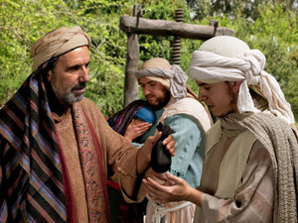
如何才能用心感受到神的爱？
他为我死
他给我祂的义
他给我他的生命
我最需要祂时却找不到祂
祂对我的要求太不切实际
祂不在乎我的感受和想法
祂不听我祷告
祂是一个高高在上的神…
神
不爱我
神
真爱我
他赐给我他所有的属灵福气
他做这一切是因为想和我永远在一起

Slide 6
相信神爱我之后呢？
罗5:7 为义人死，是少有的；为仁人死、或者有敢做的。5:8 唯有基督在我们还作罪人的时候为我们死，神的爱就在此向我们显明了。5:9 现在我们既靠着他的血称义，就更要藉着他免去神的忿怒。5:10 因为我们作仇敌的时候，且藉着神儿子的死，得与神和好；既已和好，就更要因他的生得救了。5:11 不但如此，我们既藉着我主耶稣基督得与神和好，也就藉着他以神为乐（ rejoice in God through our Lord Jesus Christ）。

Slide 7
怎么就叫以神为乐？
约一1:1 论到从起初原有的生命之道，就是我们所听见、所看见、亲眼看过、亲手摸过的。1:2 这生命已经显现出来，我们也看见过，现在又作见證，将原与父同在、且显现与我们那永远的生命、传给你们。1:3 我们将所看见、所听见的传给你们，使你们与我们相交。我们乃是与父并他儿子耶稣基督相交的。1:4 我们将这些话写给你们，使你们的喜乐充足。

Slide 8
怎么就叫以神为乐？
约一1:1 论到从起初原有的生命之道，就是我们所听见、所看见、亲眼看过、亲手摸过的。1:2 这生命已经显现出来，我们也看见过，现在又作见證，将原与父同在、且显现与我们那永远的生命、传给你们。1:3 我们将所看见、所听见的传给你们，使你们与我们相交。我们乃是与父并他儿子耶稣基督相交的。1:4 我们将这些话写给你们，使你们的喜乐充足。

Slide 9
如何才能用心与神相交？
约一1:1 论到从起初原有的生命之道，就是我们所听见、所看见、亲眼看过、亲手摸过的。1:2 这生命已经显现出来，我们也看见过，现在又作见證，将原与父同在、且显现与我们那永远的生命、传给你们。1:3 我们将所看见、所听见的传给你们，使你们与我们相交。我们乃是与父并他儿子耶稣基督相交的。1:4 我们将这些话写给你们，使你们的喜乐充足。
G2842 κοινωνία koinonia (koi-nō-niy'-a) n.
1. Partnership 合伙，同工
2. (literally) participation 参与
3. (social) fellowship, interaction 团契，相交
4. (financial) contribution, benefaction 奉献
另一个重要的观念：
新约圣经定义的相交或团契就是分享基督的生命（包括所含的神之道、随之而来的圣灵，及由此生命彰显而有的果子）

Slide 10
如何才能用心与神相交？
约一1:5 神就是光，在他毫无黑暗。这是我们从主所听见、又报给你们的信息。1:6 我们若说是与神相交（have fellowship with him） ，却仍在黑暗里行，就是说谎话，不行真理了。1:7 我们若在光明中行，如同神在光明中，就彼此相交（have fellowship with one another） ，他儿子耶稣的血也洗净我们一切的罪。
G2842 κοινωνία koinonia (koi-nō-niy'-a) n.
1. Partnership 合伙，同工
2. (literally) participation 参与
3. (social) fellowship, interaction 团契，相交
4. (financial) contribution, benefaction 奉献
另一个重要的观念：
新约圣经定义的相交或团契就是分享基督的生命（包括所含的神之道、随之而来的圣灵，及由此生命彰显而有的果子）

Slide 11
如何才能用心与神相交？
林前1:8 他也必坚固你们到底，叫你们在我们主耶稣基督的日子无可责备。1:9 神是信实的，你们原是被他所召，好与他儿子我们的主耶稣基督一同得分（called into the fellowship of His Son） 。1:10 弟兄们，我藉我们主耶稣基督的名劝你们都说一样的话。你们中间也不可分党，只要一心一意，彼此相合。
G2842 κοινωνία koinonia (koi-nō-niy'-a) n.
1. Partnership 合伙，同工
2. (literally) participation 参与
3. (social) fellowship, interaction 团契，相交
4. (financial) contribution, benefaction 奉献
另一个重要的观念：
新约圣经定义的相交或团契就是分享基督的生命（包括所含的神之道、随之而来的圣灵，及由此生命彰显而有的果子）

Slide 12
如何才能用心与神相交？
弗3:8 我本来比众圣徒中最小的还小，然而他还赐我这恩典，叫我把基督那测不透的丰富传给外邦人，3:9 又使众人都明白，这历代以来隐藏在创造万物之神里的奥秘是如何安排的（and to make all see what is the fellowship/stewardship/adm-inistration of the mystery），3:10 为要藉着教会使天上执政的、掌权的，现在得知神百般的智慧。
G2842 κοινωνία koinonia (koi-nō-niy'-a) n.
1. Partnership 合伙，同工
2. (literally) participation 参与
3. (social) fellowship, interaction 团契，相交
4. (financial) contribution, benefaction 奉献
另一个重要的观念：
新约圣经定义的相交或团契就是分享基督的生命（包括所含的神之道、随之而来的圣灵，及由此生命彰显而有的果子）

Slide 13
如何才能用心与神相交？
林前10:16 我们所祝福的杯，岂不是同领（the communion of the blood of Christ）基督的血么？我们所擘开的饼，岂不是同领（the communion of the body of Christ）基督的身体么？10:17 我们虽多，仍是一个饼，一个身体，因为我们都是分受这一个饼。
G2842 κοινωνία koinonia (koi-nō-niy'-a) n.
1. Partnership 合伙，同工
2. (literally) participation 参与
3. (social) fellowship, interaction 团契，相交
4. (financial) contribution, benefaction 奉献
另一个重要的观念：
新约圣经定义的相交或团契就是分享基督的生命（包括所含的神之道、随之而来的圣灵，及由此生命彰显而有的果子）

Slide 14
如何才能用心与神相交？
腓3:8 …因我以认识我主基督耶稣为至宝。我为他已经丢弃万事，看作粪土，为要得着基督；3:9 并且得以在他里面，不是有自己因律法而得的义，乃是有信基督的义，就是因信神而来的义，3:10 使我认识基督，晓得他复活的大能，并且晓得和他一同（fellowship of His sufferings）受苦，效法他的死，3:11 或者我也得以从死里复活。
G2842 κοινωνία koinonia (koi-nō-niy'-a) n.
1. Partnership 合伙，同工
2. (literally) participation 参与
3. (social) fellowship, interaction 团契，相交
4. (financial) contribution, benefaction 奉献
另一个重要的观念：
新约圣经定义的相交或团契就是分享基督的生命（包括所含的神之道、随之而来的圣灵，及由此生命彰显而有的果子）

Slide 15
如何才能用心与神相交？
腓2:1 所以，在基督里若有甚么劝勉，爱心有甚么安慰，圣灵有甚么交通（fellowship of the Spirit），心中有甚么慈悲怜悯，2:2 你们就要意念相同，爱心相同，有一样的心思，有一样的意念，使我的喜乐可以满足。
林后13:14 愿主耶稣基督的恩惠、神的慈爱、圣灵的感动（communion of the Holy Spirit） ，常与你们众人同在！
G2842 κοινωνία koinonia (koi-nō-niy'-a) n.
1. Partnership 合伙，同工
2. (literally) participation 参与
3. (social) fellowship, interaction 团契，相交
4. (financial) contribution, benefaction 奉献
另一个重要的观念：
新约圣经定义的相交或团契就是分享基督的生命（包括所含的神之道、随之而来的圣灵，及由此生命彰显而有的果子）

Slide 16
如何才能用心与神相交？
徒2:41 于是领受他话的人就受了洗。那一天，门徒约添了叁千人，2:42 都恒心遵守使徒的教训，彼此交接（continued steadfastly in the apostles’ doctrine and fellowship） ，擘饼，祈祷。
G2842 κοινωνία koinonia (koi-nō-niy'-a) n.
1. Partnership 合伙，同工
2. (literally) participation 参与
3. (social) fellowship, interaction 团契，相交
4. (financial) contribution, benefaction 奉献
另一个重要的观念：
新约圣经定义的相交或团契就是分享基督的生命（包括所含的神之道、随之而来的圣灵，及由此生命彰显而有的果子）

Slide 17
如何才能用心与神相交？
加2:9 又知道所赐给我的恩典，那称为教会柱石的雅各、矶法、约翰，就向我和巴拿巴用右手行相交之礼（the right hand of fellowship） ，叫我们往外邦人那里去，他们往受割礼的人那里去。
G2842 κοινωνία koinonia (koi-nō-niy'-a) n.
1. Partnership 合伙，同工
2. (literally) participation 参与
3. (social) fellowship, interaction 团契，相交
4. (financial) contribution, benefaction 奉献
另一个重要的观念：
新约圣经定义的相交或团契就是分享基督的生命（包括所含的神之道、随之而来的圣灵，及由此生命彰显而有的果子）

Slide 18
如何才能用心与神相交？
腓1:4 每逢为你们众人祈求的时候，常是欢欢喜喜的祈求。1:5 因为从头一天直到如今，你们是同心合意（your fellowship in the gospel）的兴旺福音。1:6 我深信那在你们心里动了善工的，必成全这工，直到耶稣基督的日子。
G2842 κοινωνία koinonia (koi-nō-niy'-a) n.
1. Partnership 合伙，同工
2. (literally) participation 参与
3. (social) fellowship, interaction 团契，相交
4. (financial) contribution, benefaction 奉献
另一个重要的观念：
新约圣经定义的相交或团契就是分享基督的生命（包括所含的神之道、随之而来的圣灵，及由此生命彰显而有的果子）

Slide 19
如何才能用心与神相交？
林后6:14 你们和不信的原不相配，不要同负一轭。义和不义有甚么相交呢？光明和黑暗有甚么相通（communion/fellowship）呢？6:15 基督和彼列有甚么相和呢？信主的和不信主的有甚么相干呢？6:16 神的殿和偶象有甚么相同呢？因为我们是永生神的殿，就如神曾说：我要在他们中间居住，在他们中间来往；我要作他们的神；他们要作我的子民。
G2842 κοινωνία koinonia (koi-nō-niy'-a) n.
1. Partnership 合伙，同工
2. (literally) participation 参与
3. (social) fellowship, interaction 团契，相交
4. (financial) contribution, benefaction 奉献
另一个重要的观念：
新约圣经定义的相交或团契就是分享基督的生命（包括所含的神之道、随之而来的圣灵，及由此生命彰显而有的果子）

Slide 20
如何才能用心与神相交？
罗15:25 但现在，我往耶路撒冷去供给圣徒。15:26 因为马其顿和亚该亚人乐意凑出捐项（contribution）给耶路撒冷圣徒中的穷人。15:27 这固然是他们乐意的，其实也算是所欠的债；因外邦人既然在他们属灵的好处上有分，就当把养身之物供给他们。
G2842 κοινωνία koinonia (koi-nō-niy'-a) n.
1. Partnership 合伙，同工
2. (literally) participation 参与
3. (social) fellowship, interaction 团契，相交
4. (financial) contribution, benefaction 奉献
另一个重要的观念：
新约圣经定义的相交或团契就是分享基督的生命（包括所含的神之道、随之而来的圣灵，及由此生命彰显而有的果子）

Slide 21
如何才能用心与神相交？
林后9:10 那赐种给撒种的，赐粮给人吃的，必多多加给你们种地的种子，又增添你们仁义的果子；9:11 叫你们凡事富足，可以多多施捨，就藉着我们使感谢归于神。9:12 因为办这供给的事，不但补圣徒的缺乏，而且叫许多人越发感谢神。9:13 他们从这供给的事上得了凭据，知道你们承认基督顺服他的福音，多多的捐钱给他们和众人，便将荣耀归与神。
G2842 κοινωνία koinonia (koi-nō-niy'-a) n.
1. Partnership 合伙，同工
2. (literally) participation 参与
3. (social) fellowship, interaction 团契，相交
4. (financial) contribution, benefaction 奉献
另一个重要的观念：
新约圣经定义的相交或团契就是分享基督的生命（包括所含的神之道、随之而来的圣灵，及由此生命彰显而有的果子）

Slide 22
如何才能用心与神相交？
林后8:4 再叁的求我们，准他们在这供给圣徒的恩情上有分（that we would receive the gift/charis and the fellowship of the ministering to the saints） ；8:5 并且他们所做的，不但照我们所想望的，更照神的旨意先把自己献给主，又归附了我们。
来13:16 只是不可忘记行善和捐输的事（sharing）；因为这样的祭，是神所喜悦的
G2842 κοινωνία koinonia (koi-nō-niy'-a) n.
1. Partnership 合伙，同工
2. (literally) participation 参与
3. (social) fellowship, interaction 团契，相交
4. (financial) contribution, benefaction 奉献
另一个重要的观念：
新约圣经定义的相交或团契就是分享基督的生命（包括所含的神之道、随之而来的圣灵，及由此生命彰显而有的果子）

Slide 23
如何才能用心与神相交？
林后8:4 再叁的求我们，准他们在这供给圣徒的恩情上有分（that we would receive the gift/charis and the fellowship of the ministering to the saints） ；8:5 并且他们所做的，不但照我们所想望的，更照神的旨意先把自己献给主，又归附了我们。
来13:16 只是不可忘记行善和捐输的事（sharing）；因为这样的祭，是神所喜悦的
第一个重要的观念：
神与我们相交最基本的原则是爱（agape）
另一个重要的观念：
新约圣经定义的相交或团契就是分享基督的生命（包括所含的神之道、随之而来的圣灵，及由此生命彰显而有的果子）

